Slide 1
PATOLOGIA CLINICA
Alberto Tommasini
alberto.tommasini@burlo.trieste.it

Slide 2
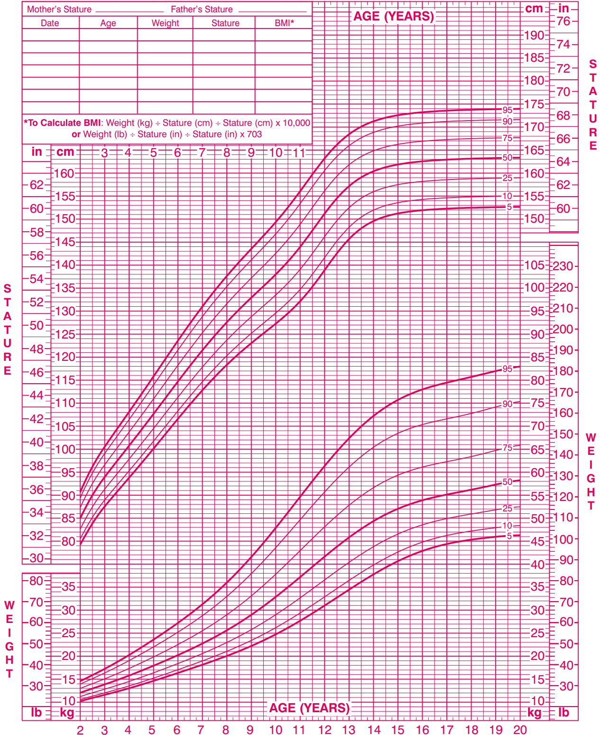
In July 1922, 14-year-old Elizabeth Evans Huges lay near death.
At slightly under five feet tall (150cm), she weighted only 45 pounds (20.4 kg).
She was emaciated, and her abdomen and pelvic bones were protruding. Her skinwas dry and scaly, her hair was thin, and her muscles were wasted. She felt so weak that she could barely stand up, and walking was difficult.
Nel 1918, a 11 anni, a ritorno da una festa si sente profondamente assetata da bere acqua in continuazione. Poi sempre più stanca
Dopo qualche tempo il suo medico sospetta un diabete, una malattia dovuta alla perdita delle capacità di produrre insulina nel pancreas

Slide 4
CHE TEST AVRESTE FATTO?
GLICEMIA
EMOGLOBINA GLICATA
GLUCOSIO URINARIO
CURVA DA CARICO GLICEMICO

Slide 5
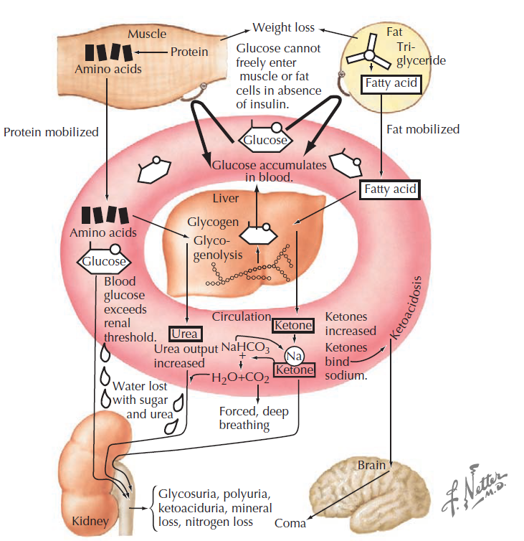
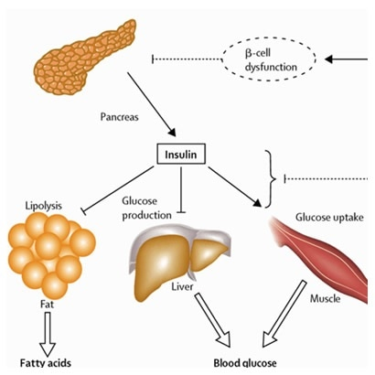
INSULINA REGOLATORE DELL’UTILIZZO DEL GLUCOSIO
Cellule beta del pancreas
Grassi
Glicogeno
↑ glucosio
(iperglicemia)
Chetoni
Iperglicemia
Soglia renale
Molta urina
Molta sete

Slide 6
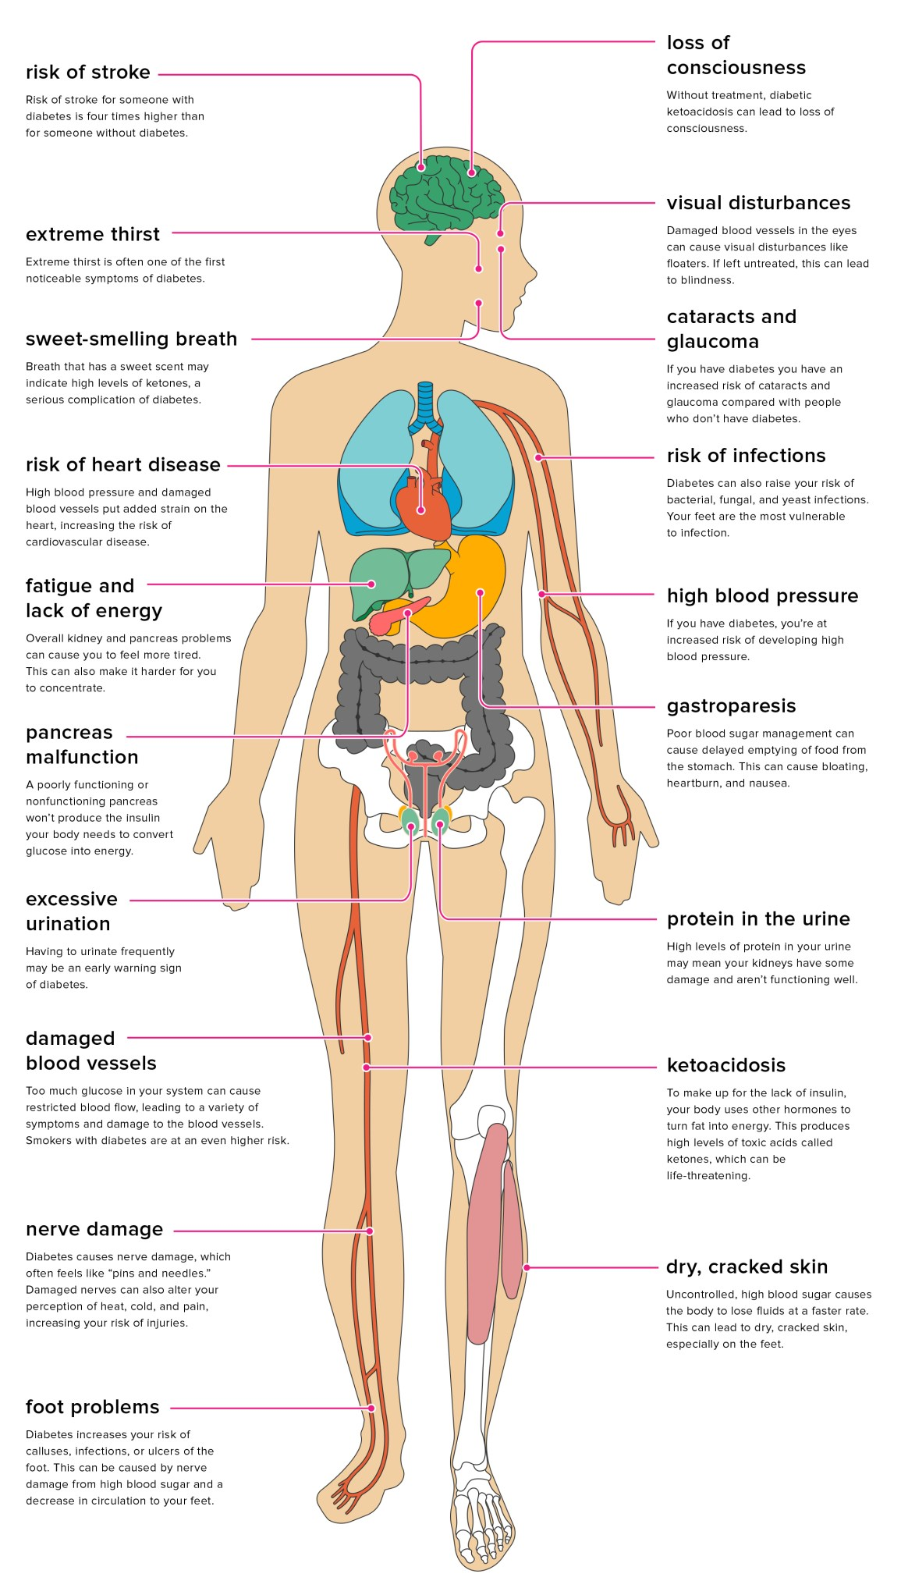
Rischio di infarto
Coma iperglicemico
Effetti tossici dell’iperglicemia
Retinopatia
Secchezza
Alito acetone
Cataratta
Glaucoma
Cardiopatia
Infezioni
Stanchezza
Ipertensione
Ritardato svuotamento gastrico
Anche nel soggetto sano l’esposizione a frequenti iperglicemie postprandiali per alto contenuto di zuccheri semplici aumenta il rischio cardiovascolare
Poliuria
Danno renale
Danno vascolare
Chetoacidosi
Neuropatia
Pelle secca e fragile
Ulcere ai piedi

Slide 7
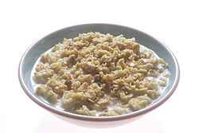
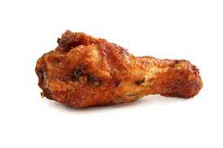
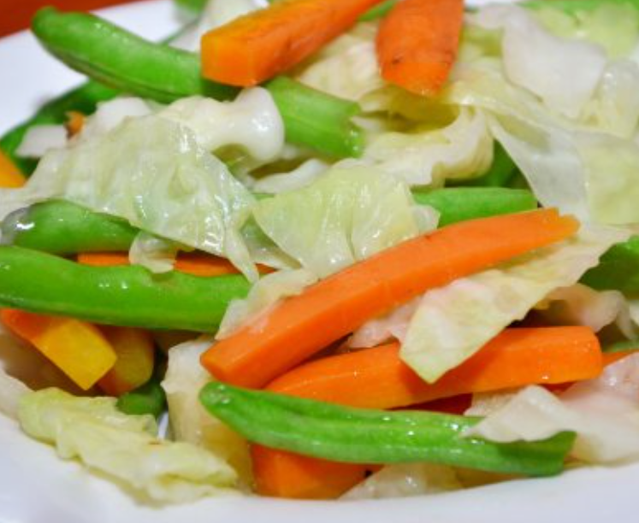
STARVATION THERAPY
Il dr. Allen aveva sviluppato un trattamento per prolungare la vita:
i pazienti dovevano consumare il minimo quantitativo di cibo che potevano metabolizzare efficacemente, per quanto piccolo fosse
Carboidrati ridotti a livello di non avere glucosio nelle urine (punto di tolleranza)
Per Elizabeth 6 giorni 800 cal, il 7° 400 (rispetto ad un fabbisogno di almeno 1000 calorie in più)
Ridurre anche i fabbisogni, movimenti, temperatura …
Diversamente dalla media dei pazienti, Elizabeth riesce ad aderire a questo regime
250g: 225
155
200g: 260
150g: 100

Slide 8
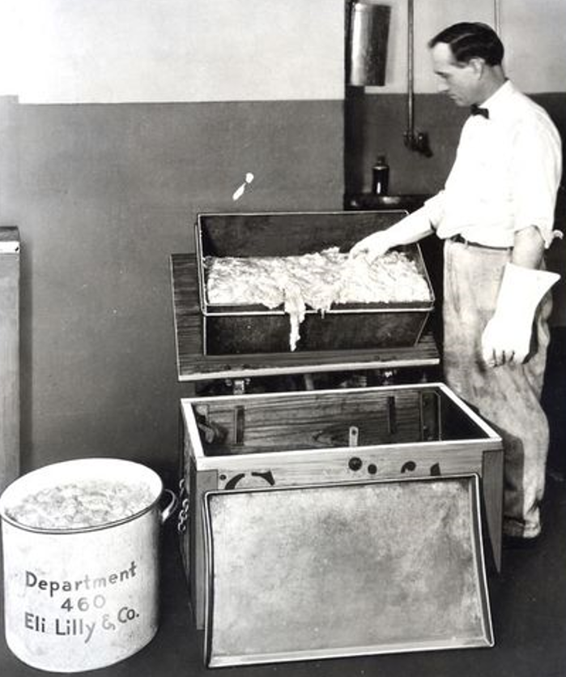
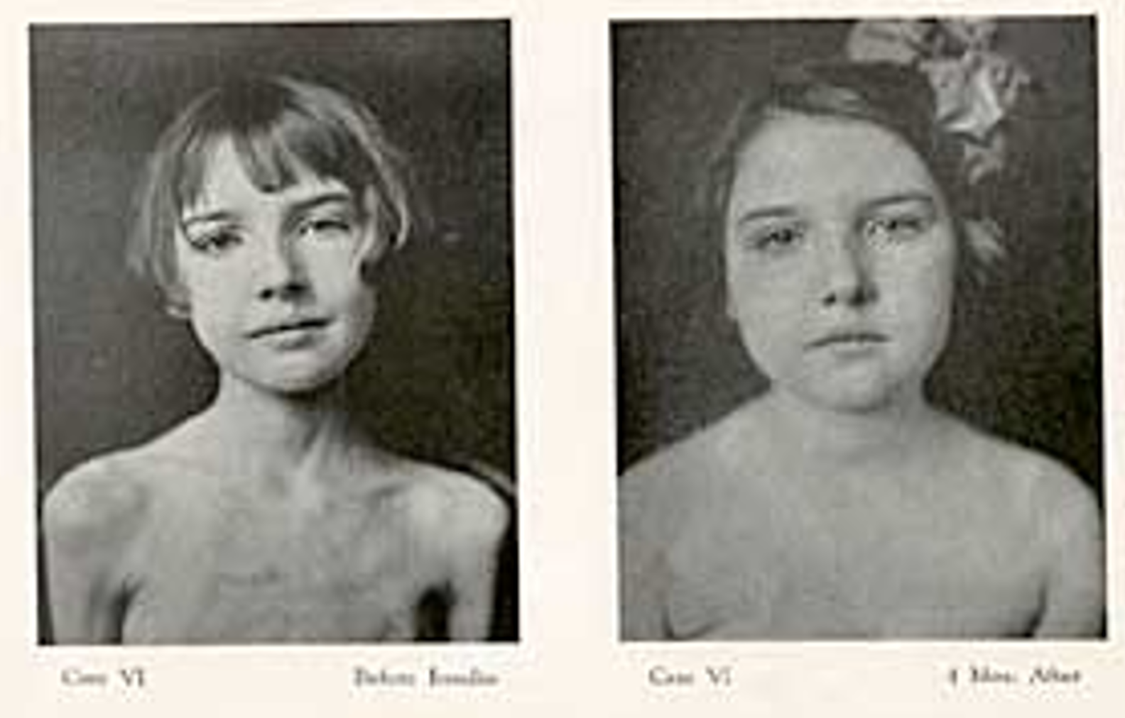
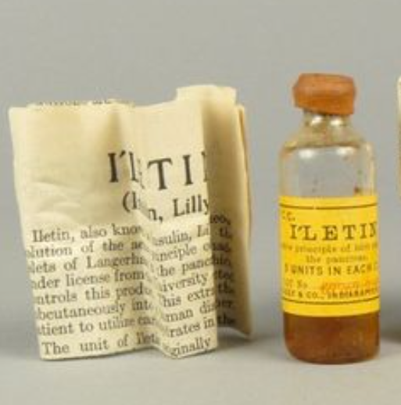

Slide 10
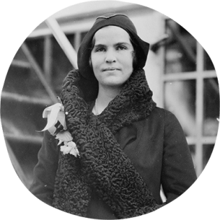
As an adult, Elizabeth married William T. Gossett, who in the late 1950s became general counsel for Ford Motor Company and lived locally in the suburbs here in SE Michigan. All the way until her death from pneumonia/heart failure in 1981 at the age of 73 (totaling an estimated 42,000 insulin shots before her death), she spoke little about her diabetes.
Elizabeth Hughes: New 'Unspeakably Wonderful' Film on Insulin Discovery (healthline.com)

Slide 12
MARTINA, 10 a
MARTINA
In PS per difficoltà respiratoria dal giorno precedente,
presenta inoltre rinite da 10 giorni
da 3 gg lamenta male alle orecchie
Non febbre, ma astenia
E.O. Confusa, appare impaurita, iperventila.
Cute secca, un po’ marezzata.
Estremità fredde e pallide.
Otite bilaterale
Notes:
12

Slide 13
AL LABORATORIO
GB:24760/mmc con 74% N, Hb 15.7 g/dl, Hct 45%, PLT 450000, PCR 20 mg/dl = infezione batterica associata ad una emoconcentrazione
Creatininemia 0,8 mg/dl, Na 134, K 3,5, Cl 99
GLICEMIA: 387 mg/dl
EMOGAS: pH 6.99, H2CO3 2.8 mEq/l, BE -29
Notes:
13

Slide 14
IN EFFETTI…
I genitori riferiscono che da qualche tempo si alza per urinare di notte e beve moltissimo.
Il peso in PS risulta di 28 Kg due Kg in meno rispetto a un peso di due giorni prima a domicilio
Notes:
14

Slide 15
QUINDI…
Iperventilazione
non era da crisi d'ansia, non è dovuta a patologia polmonare (obiettività negativa); deve essere secondaria ad un tentativo di compenso...
Bambina moderatamente disidratata, non vomito e diarrea, però...
Notes:
15

Slide 16
CHETOACIDOSI
Glicemia > 200 mg/dl
PH venoso <7,3 , bicarbonati < 15 mmol/l
chetosi ( beta-idrossibutirrato >3 mol/l)
glicosuria e chetonuria
GRAVITA’ LIEVE PH<7,3 bicarbonati <15
GRAVITA’ MODERATA PH<7,2 bicarbonati<10
GRAVITA’ SEVERA PH <7,1 bicarbonati <5
Notes:
16

Slide 17
Deficit di insulina associato ad aumento degli ormoni della controregolazione
(glucagone, catecolammine cortisolo ormone della crescita)
CHETOACIDOSI
Notes:
17
17
17

Slide 18
CARENZA INSULINICA
AUMENTATA PRODUZIONE ORMONI CONTROINSULARI
IPERGLICEMIA ACIDI GRASSI LIBERI
Diuresi osmotica
DISIDRATAZIONE
CORPI CHETONICI
Ipoperfusione periferica ACIDO LATTICO
ACIDOSI METABOLICA
Riduzione filtrato glomerulare
ULTERIORE AUMENTO GLICEMIA
Notes:
18
18

Slide 19
SINTOMATOLOGIA
POLIDIPSIA
POLIURIA
VOMITI FREQUENTI
DISIDRATAZIONE SEVERA
GRAVE PERDITA DI PESO
ALITO ACETONEMICO
IPERVENTILAZIONE (respiro di Kussmaul)
ALTERAZIONI DEL SENSORIO
SHOCK (tachicardia, aumento tempo di ricircolo, cianosi periferica)
IPOTENSIONE (segno tardivo)
Notes:
19
19

Slide 21
NELLA PRIMA ORA
Ricompensare lo scompenso idrosalino prima di iniziare l’insulina ( evidenza A)
Soluzione fisiologica per 90-120 minuti
A che velocità?
Notes:
21

Slide 22
Nella prima ora SF 10 ml/kg/ora
max 500 ml/ora
Insulina regolare in pompa
( 50U insulina in 50 ml SF)
0,05 U/kg/ora sotto i 5 anni
Evitare che glicemia scenda oltre 90 mg/dl
Dalla 2’ ora ricordare di aggiungere il K
Notes:
22

Slide 23
NELLE ORE SUCCESSIVE
Calcolo in base a peso aggiungendo 5-10% delle perdite a seconda del grado di disidratazione
Massimo 3l/m2/24 ore
Calcolo in base alla superficie corporea tenendo conto dei 3 l massimo nelle 24 ore
Notes:
23

Slide 24
INSULINA
Doppia via
Insulina regolare in pompa
( 50U insulina in 49,5 ml SF)
Per facilitare la gestione
1 ml=1 U
0,1 U/kg ora
0,05 U/kg/ora sotto i 5 anni
Nuovo protocollo0,025)
ATTENZIONE la glicemia non deve scendere più di 90-100 mg/dl ora
Notes:
24

Slide 25
POTASSIO
Ricordarsi di aggiungerlo dalla seconda ora
Metà come Kfosfato
e metà come ClK
Nostro protocollo specifica anche
K <3,5 40 mEq/l ( nuovo prot <2,5)
K3,5-5 mEq/l 20 mEq/l
K>5 non aggiunger K
ECG se potassio <2,5 o anomalie
Notes:
25

Slide 26
BICARBONATI
BICARBONATI
Da usare eccezionalmente
Se superate capacità di compenso
pCO2=1,5+HCO3+8+/-5
1-2 mEq/Kg in 60-120 minuti mai in bolo
In accordo con diabetologo
Notes:
26

Slide 27
NELLE ORE SUCCESSIVE al calo glicemia <250 mg/dl
Glucosata al 5%+Sf con tonicità almeno superiore al 0,45% ( 77 Meq/l NaCl), +K
insulina in pompa da giostrare in base ai controlli glicemici
Massimo 3l/m2/24 ore
Calcolo in base alla superficie corporea tenendo conto dei 3 l massimo nelle 24 ore
Notes:
27

Slide 28
Regolazione insulina
Proseguire velocità in corso se glicemia tra < 250 e 150
Aumentare la velocità infusione insulina del 25% se glicemia >/=250 in 2 controlli
Se glicemia <150 mg/dl aumentare la concentrazione della glucosa al 10%
Notes:
28

Slide 29
Quando passare sottocute?
Quando passare sottocute?
Pz vigile senza nausea
Glicemia <250 mg/dl
PH >7,3 H2CO3 15 mEq/l
Notes:
29

Slide 30
Sintomi sfumati
Recente insorgenza di enuresi in un bambino che ha acquisito la continenza
Candidiasi vaginale ricorrente (ragazze prepuberi)
Vomito e dolore addominale
Irritabilità e peggioramento delle performance scolastiche
Perdita di peso cronica
Infezioni cutanee ricorrenti

Slide 31
DEFINIZIONI
IPERGLICEMIA
Valore a DIGIUNO > 100
Valore a tempo 120 > 140
DIABETE
Valore a DIGIUNO > 126
Valore a tempo 120 > 200
Notes:
31

Slide 33
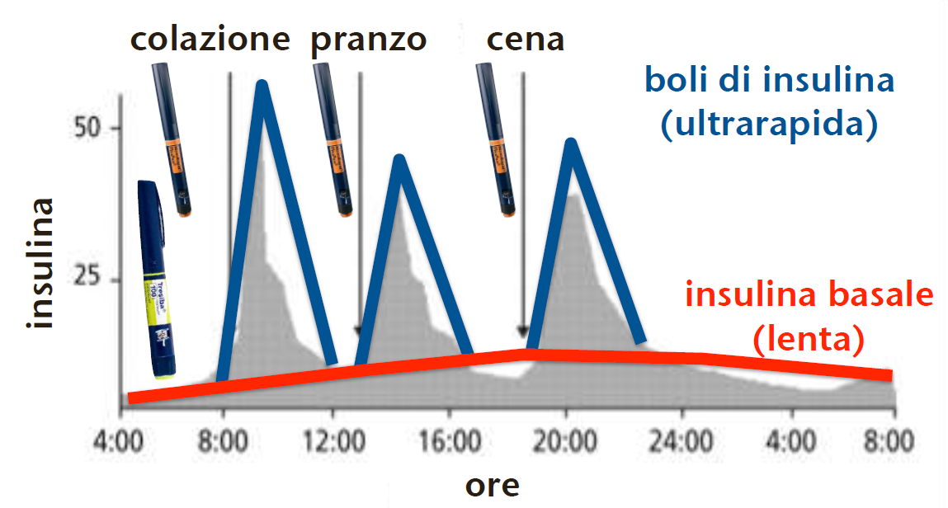
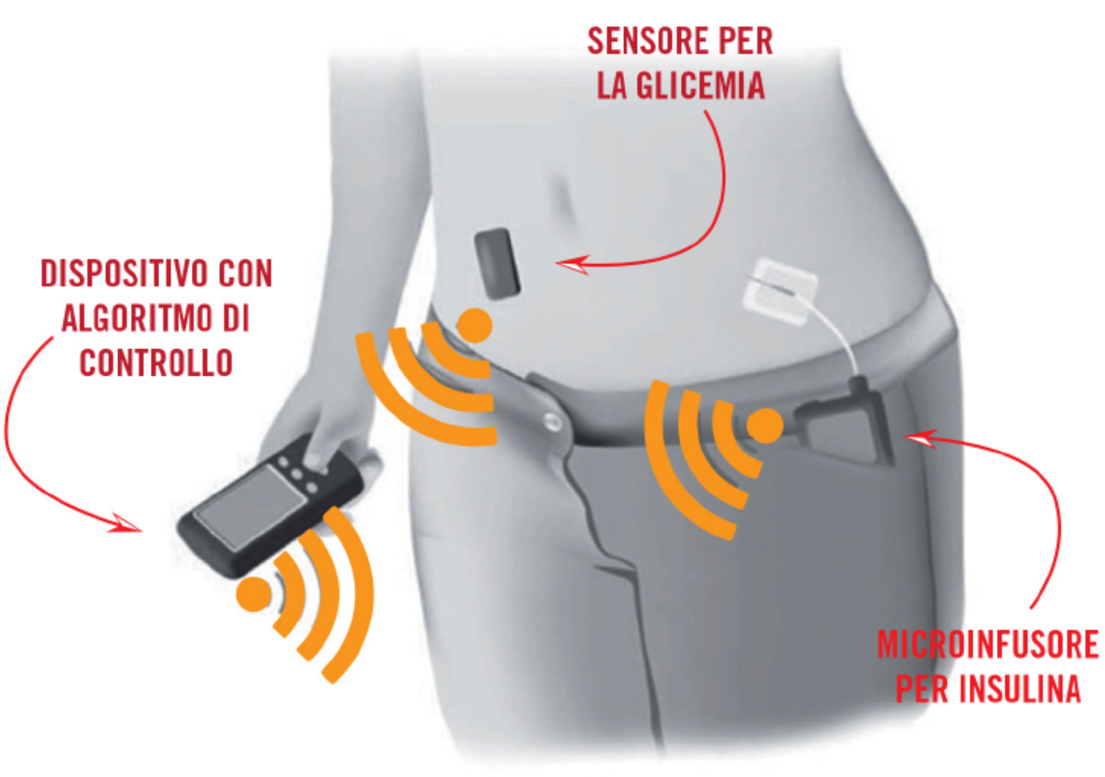
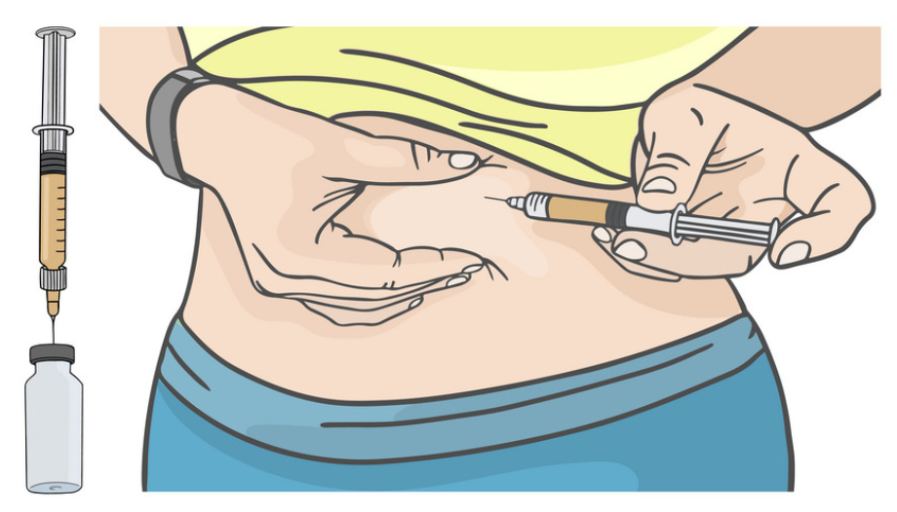
480 dosi giornaliere

Slide 36
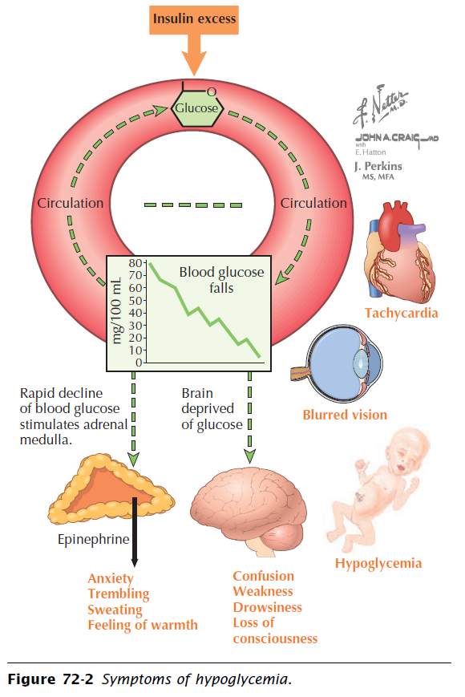
TROPPA INSULINA: IPOGLICEMIA
Tremori, tachicardia, sudore, si vede doppio, gira la testa, si vedono male i colori, non si sente bene, linguaggio impacciato, non si ricorda, si diventa nervosi, si piange senza motivo, fame, mal di testa, nausea, debolezza, convulsioni, svenimento
Sintomi adrenergici
Sintomi da neuroglicopenia

Slide 37
TROPPA INSULINA: IPOGLICEMIA
Misurare! (anche la rapida riduzione a valori non bassi può causare sintomi)
>30 kg: 15 g di zucchero, glicemia dopo 15’ (deve essere >70) (<30 kg 10 g)
Subito
Dopo, se non prossimo pasto vicino

Slide 38
i.m.
Obbligo per gli educatori

Slide 40
DIABETE E SPORT

Slide 41
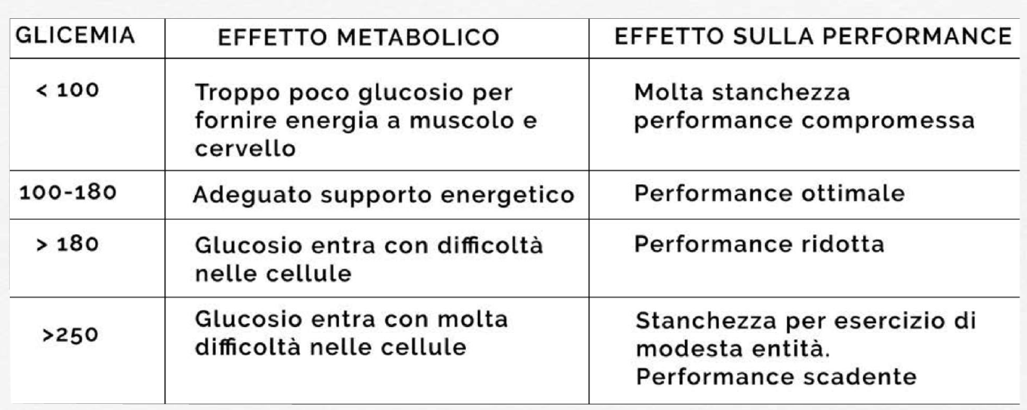

Slide 42
HBA1c = emoglobina glicata = indicatore del controllo glicemico medio

Slide 43
PREVENIRE IL DIABETE?
In familiari di soggetti con diabete, già con anticorpi anti-pancreas
Terapie mirate a interrompere il processo autoimmune
Induzione di tolleranza verso insulina prodotta da batteri introdotti nell’intestino
Blocco dei linfociti autoaggressivi nel pancreas

Slide 44
Daniele
4 anni, in PS per febbre e poliuria, non dolore addominale, non vomito, non perdita di peso
glicemia 140 mg/dl, non glicosuria, non chetonuria, pH 7.47
ricovero: glicemie a digiuno fra 100 e 127 mg/dl, a 2 ore dal pasto tra 140 e 200 mg/dl, HbA1c 6,6%

Slide 45
Anche il papà e il nonno paterno sono diabetici
autoanticorpi: negativi, genetica: negativa
dieta libera (ma senza zuccheri a rapido assorbimento) e attività fisica = riduzione Hb1Ac
mutazione in eterozigosi S441W a carico del gene della glucochinasi = MODY 2

Slide 46
ALTRI TIPI DI DIABETE
DIFETTI GENETICI DI DIABETE MELLITO
(MODY, DIABETE MITOCONDRIALE)
DIFETTI GENETICI DELL’AZIONE DELL’INSULINA
MALATTIE DEL PANCREAS ESOCRINO(FIBROSI CISTICA, EMOCROMATOSI)
ENDOCRINOPATIE
DA FARMACI
DA INFEZIONI
SINDROMI GENETICHE ASSOCIATE A DIABETE
Notes:
46

Slide 47
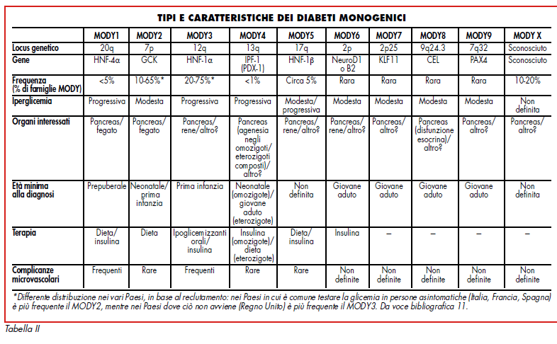
T1DM?
)

Slide 48
I 7 “se” per cercare un MODY 2
Assenza di markers autoimmuni di DM
No terapia insulinica attuale o in anamnesi
Valori HbA1c >6%
Insorgenza del diabete o dell’iperglicemia tra 6 mesi e 25 anni
Almeno un genitore con diabete, IGT
Assenza di altri segni suggestivi o specifici i altre forma di diabete
Assenza di altre gravi malattie intercorrenti
Notes:
48

Slide 49
Novita' terapia insulinica ultimi 10 anni
ANALOGHI RAPIDI
(lispro(Humalog) Aspart (Novorapid), Glulisina (Apidra)
ANALOGHI LENTI
glargine (Lantus), detemir (Levemir), degludec (tresiba)
PREMISCELATE con analoghi
Lispro protaminata ( basal), aspart protaminata ( premiscelate con novorapid)
Notes:
49
49
49

Slide 50
ANALOGHI RAPIDI
VANTAGGI
Rapido assorbimento
Minor tempo di attesa rispetto ai pasti
SVANTAGGI
Minor durata d'azione
Notes:
50
50
50

Slide 51
POSSIBILI UTILIZZI
RIDUZIONE IPOGLICEMIE NOTTURNE
MIGLIOR CONTROLLO IPERGLICEMIE POSTPRANDIALI
SCARSA COMPLIANCE NELL’ATTENDERE PRIMA DEL PASTO
ASSUNZIONE CARBOIDRATI NON PREVEDIBILE
ATTIVITA’ FISICA NON PREVEDIBILE
Notes:
51
51
51

Slide 52
ANALOGHI LENTI
VANTAGGI
ASSORBIMENTO LENTO E COSTANTE
AZIONE PROTRATTA NEL TEMPO
MINIMA VARIABILITA’ DI ASSORBIMENTO
RIDUZIONE IPOGLICEMIE NOTTURNE
Notes:
52
52
52

